Slide 1
MAIOR LANÇAMENTO DE MOEDAS DE MEME
NO BLOCKCHAIN ​​SOLANA
Distribuído por
DECLARAÇÃO DE DIVULGAÇÃO DE RISCO
O ecossistema SolHeist consiste em múltiplas moedas meme que não têm utilidade e são simplesmente itens de colecionador que envolvem riscos inerentemente. Estes riscos incluem perda potencial de fundos, volatilidade nos preços dos ativos, vulnerabilidades de contratos inteligentes, perdas impermanentes, manipulação de mercado, incerteza regulamentar e falta de seguro ou recurso em caso de eventos adversos. SolHeist não se responsabiliza por quaisquer perdas incorridas. Esta informação é fornecida somente para fins educacionais. Os usuários são incentivados a realizar suas próprias pesquisas e compreender os riscos antes de tomar qualquer decisão de investimento.

Slide 2
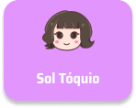
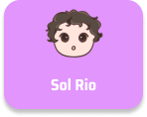
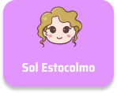
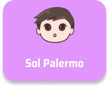
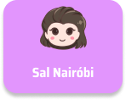
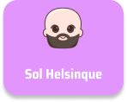
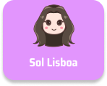
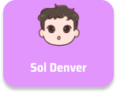
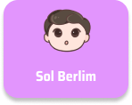
Apresentando o primeiro verso meme do mundo que inclui Solhiest, o token principal e 10 tokens de tripulação associada.
Assalto ao Sol

Slide 3
OPORTUNIDADE
Tamanho do mercado
de moedas meme
Tamanho do
mercado Solana
US$ 50.482.978.870
US$ 202.125.567.833
Capitalização de mercado
Capitalização de mercado
US$ 12.728.775.824
US$ 155.728.775.824
Volume de negociação 24h
Volume de negociação 24h
2,31 bilhões de volume diário de negociação de swap
7,2 milhões de negociações de swap diárias
16 milhões de carteiras ativas mensais
1,8 milhão de novos endereços mensais

Slide 4
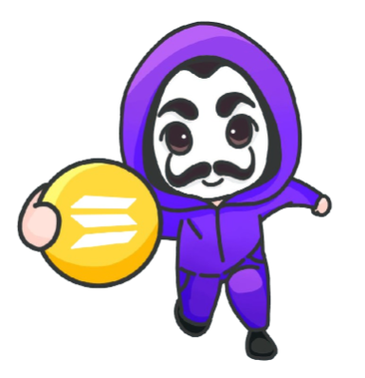
TOKENOMIA SOLHEIST
Liquidez
9 bilhões
Criação de mercado
1 bilião
Fornecimento
máximo
14B
Aquisição de penhor
4 bilhões
Liquidez de abertura de swap Raydium:
9 bilhões
Alocado para aquisição de detentores de penhor:
4 bilhões
Criadores de mercado
1 bilião
Fornecimento máximo:
14 bilhões

Slide 5
TOKENOMIA DA TRIPULAÇÃO
Liquidez
90 milhões
Criação de mercado
10 milhões
Fornecimento
máximo
140 milhões
Aquisição de penhor
40 milhões
Liquidez de abertura de swap Raydium:
90 milhões
Alocado para aquisição de detentores de penhor:
40 milhões
Criadores de mercado
10 milhões
Fornecimento máximo:
140 milhões

Slide 6
FAÇA UM COMPROMISSO
O que é uma promessa?
Benefícios do
Compromisso SolHeist
Cada promessa representa uma certa quantidade de tokens solheístas. No caso do ecossistema Heist, uma promessa significa que o usuário pré-compra tokens e os mantém por um período de aquisição de dois anos com liberação gradual.
Obtenha o token SolHeist
Obtenha 25% de tokens de tripulação
Acesso ao círculo interno
Detalhes do compromisso
SolHeist
Detalhes do compromisso
da tripulação
1 penhor = 1 dólar
1 Compromisso de Tripulação = 1 Assalto
1 Penhor = 40 SolHeist
1 Compromisso de
Tripulação = 0,4 ficha de tripulação
Período de aquisição: 2 anos
Período de aquisição: 1 ano

Slide 7
DETALHES DO COMPROMISSO
Fases de venda (cada fase dura 15 dias)
Fase 1 (50%) - Compre 100 e ganhe 50 promessas como bônus
Fase 2 (40%) – Compre 100 e ganhe 40 promessas como bônus
Fase 3 (30%) - Compre 100 e ganhe 30 promessas como bônus
Fase 4 (20%) - Compre 100 e ganhe 20 promessas como bônus
Detalhes do bônus do Crew Pledge
Os bônus de tokens de tripulação serão enviados diretamente para a carteira dos usuários
Os bônus serão distribuídos sempre que a venda de promessas de tripulação for lançada
A data de entrega do bônus será anunciada antes de ir ao ar
Todos os compromissos da tripulação terão prazo de carência de um ano
O que é aquisição?
A aquisição de criptomoedas refere-se à liberação gradual ou faseada de tokens ou moedas para partes interessadas, como funcionários, fundadores, investidores ou membros da comunidade.

Slide 8
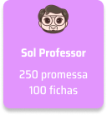
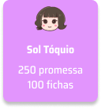
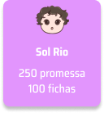
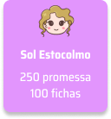
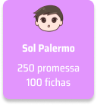
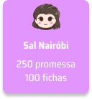
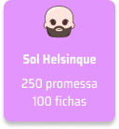
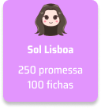
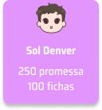
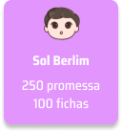
AO INVESTIR $ 1.000, VOCÊ OBTÉM
1.000 promessas que equivalem a 40.000 SolHeist
Além de promessas de bônus para a tripulação
Os compromissos Solhiest têm um período de aquisição de 2 anos.
Os compromissos da tripulação terão período de carência de 1 ano.
Os tokens serão parcialmente liberados diariamente até o final do período de aquisição.

Slide 9
TORNE-SE UM DEFENSOR
Ajude a construir a comunidade SolHeist e ganhe 3 níveis de referências
NÍVEL 1: 20%
NÍVEL 2: 10%
NÍVEL 3: 5%
Todos os ganhos de referidos são pagos em duas partes
50% Solana
50% de promessas
Quando você ganha $ 100 em indicações, você ganha $ 50 em Solana e $ 50 em Pledges

Slide 10
ROTEIRO DO PROFESSOR SOL
25 DE ABRIL
JUNHO
Começa a campanha de promessa do SOL Heist
Começa a campanha de promessa do Professor SOL.
JUNHO
JULHO
SOL Heist é lançado em Solana DEXs
SOL Professor Coin é lançado em todos os Solana DEXs
Lançamento de 10 personagens únicos
vinculado à história do SOL Heist, cada um com um suprimento total de apenas 140.000.000.
Objetivo: tornar-se a maior moeda MEME em valor de mercado!
Você ganha bônus quando são feitas promessas em todas as 11 moedas!

Slide 11
PLANO DE AÇÃO DO PROFESSOR SOL
Pressionar para listagem em bolsas de nível 1
Comece com 8 milhões em liquidez inicial no Solana Dex's
Canvas com criadores de mercado de nível 1 para administrar o mercado Solheist
Envolva os principais KOLs (principais líderes de opinião) por meio da comunidade
Envolva os principais influenciadores por meio da comunidade
Envolva-se com os melhores jornalistas e empresas de criptografia para publicar artigos
Incentive a comunidade a veicular anúncios no Instagram, Facebook e Tiktok
Liste no CMC, CG, Dextools, Dexscreener antes do lançamento
Execute campanhas de pré-cadastro de comerciantes em plataformas de terceiros

Slide 12
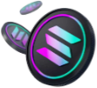
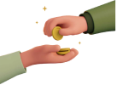
1
2
3
4
5
Baixe carteira fantasma
Comprar
SOL
Pegue o seu
link de convite
Faça seu compromisso
Compartilhe seu link e convide outras pessoas para se juntarem à comunidade SOL
VAMOS FAZER HISTÓRIA JUNTOS!

Slide 13
JUNTE-SE AO HEIST HOJE!
Distribuído por
DECLARAÇÃO DE DIVULGAÇÃO DE RISCO
O ecossistema SolHeist consiste em múltiplas moedas meme que não têm utilidade e são simplesmente itens de colecionador que envolvem riscos inerentemente. Estes riscos incluem perda potencial de fundos, volatilidade nos preços dos ativos, vulnerabilidades de contratos inteligentes, perdas impermanentes, manipulação de mercado, incerteza regulamentar e falta de seguro ou recurso em caso de eventos adversos. SolHeist não se responsabiliza por quaisquer perdas incorridas. Esta informação é fornecida somente para fins educacionais. Os usuários são incentivados a realizar suas próprias pesquisas e compreender os riscos antes de tomar qualquer decisão de investimento.

